Slide 1
Neoimpresionismo

Slide 2

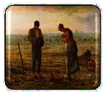

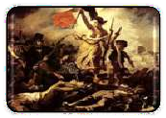

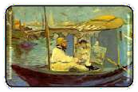

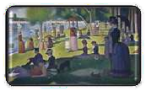

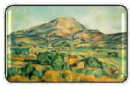
Pintura del siglo XIX
REALISMO
Courbet , Millet, Daumier
ROMANTICISMO
Delacroix, Gericault, Turner, Constable, Friedrich,
Blake
IMPRESIONISM0
Manet, Monet, Renoir, Degas
NEOIMPRESIONISMO
Seurat, Signac
POSTIMPRESIONISMO
Gauguin, Cezanne, Van Gogh, Touluse Lautrec
Impresionismo
1

Slide 3
Características
Reacción desde para acabar con la pura intuición del impresionismo.
Integración entre la intuición y la disciplina científica y racional para recuperar la forma y conseguir una pintura sometida al orden y la armonía.
Fragmentación consciente de la pincelada, para llegar al punteado.
Estructuración de la composición. Formas geometrizantes.
Alejamiento del naturalismo impresionista.
Impresionista + ideas científicas sobre el color.

Slide 4
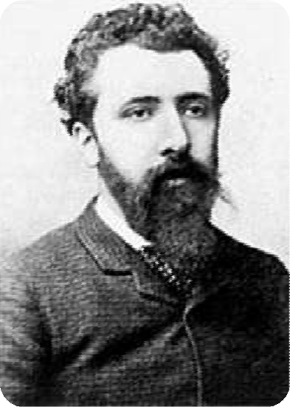

Georges Seurat (1859-1891)
Creó pinceladas como puntos uniformes.
Esta técnica se llama divisionismo o puntillismo.
Supone la aplicación de puntos de colores primarios puros puestos unos al lados de los otros que se juntan en la retina del espectador creando los colores secundarios y los matices.
Todos los puntos tienen un tamaño uniforme que queda determinado por el tamaño de la pintura y la distancia desde donde debe contemplarse para conseguir la mezcla óptica adecuada. Los puntos continúan por el marco para incorporarlo a la composición.
Investigó la relación existente entre color, línea, composición y emoción.
Pinturas muy organizadas y meticulosa ejecución.

Slide 5
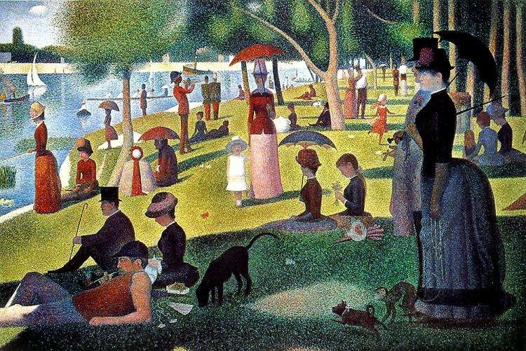
Tarde de domingo en la isla Grande Jatte

Slide 6
Tarde de domingo en la isla Grande Jatte
Posturas rígidas de frente y de perfil, los marcados elementos verticales y horizontales, y la disposición de los grupos de figuras en planos recesivos.
Utilización de la perspectiva múltiple -el espectador no ve le cuadro desde un punto de vista único- contribuye a la calidad plana y como congelada de la composición.
El blanco es una unión de los tres colores primarios y de colores compuestos, por lo cual, esta pequeña figura se convierte en un punto de resolución, y su posición central refuerza la impresión de momento congelado que sugiere el cuadro.

Slide 7
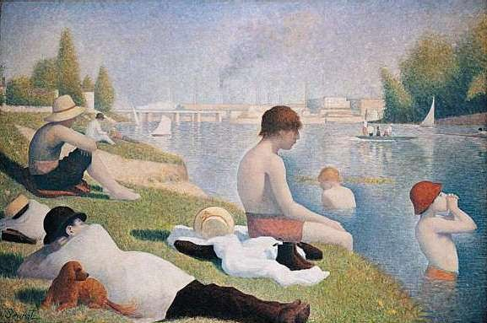
Baño en Ansiers

Slide 8
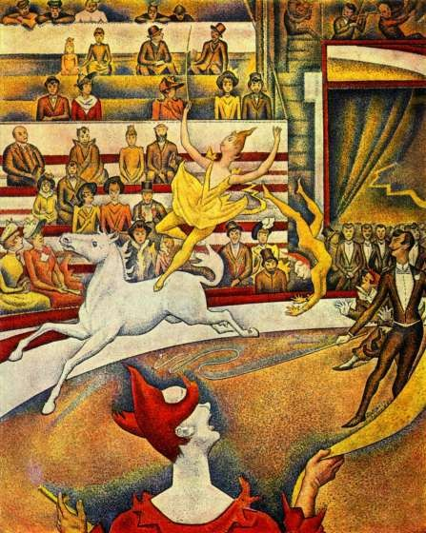
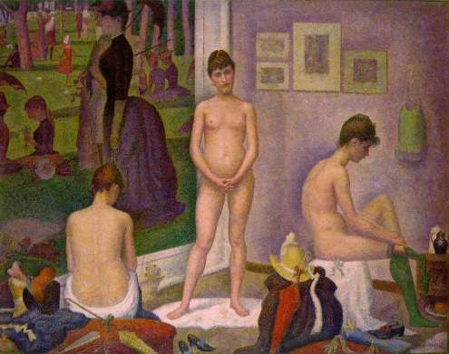

Slide 9
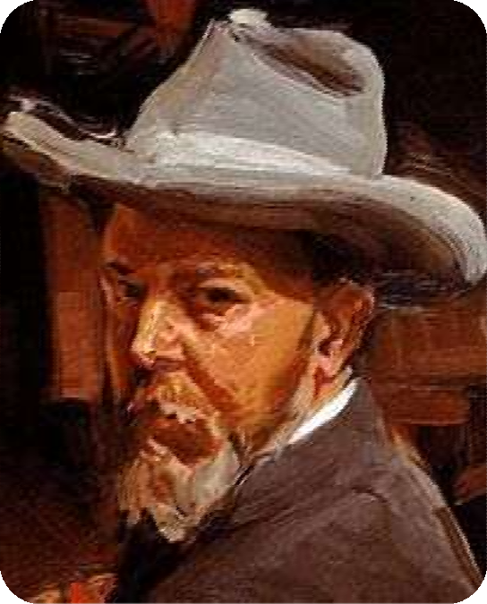

Sorolla, Joaquín 1863 - Cercedilla 1923
Admiración por Velázquez, Ribera y El Greco
La luz valenciana, las gentes del pueblo y sus actividades protagonizarán sus cuadros, en los que la luz y el color - aplicado con largas pinceladas - serán los elementos principales,
Era habitual encontrarle por las playas captando en sus lienzos a sus gentes y su luz, esa luz dorada y brillante
Las sombras para Sorolla no son de color negro tal y como dictaba la tradición, sino que tienen un color especial según consideraba el Impresionismo
Impresionismo

Slide 10
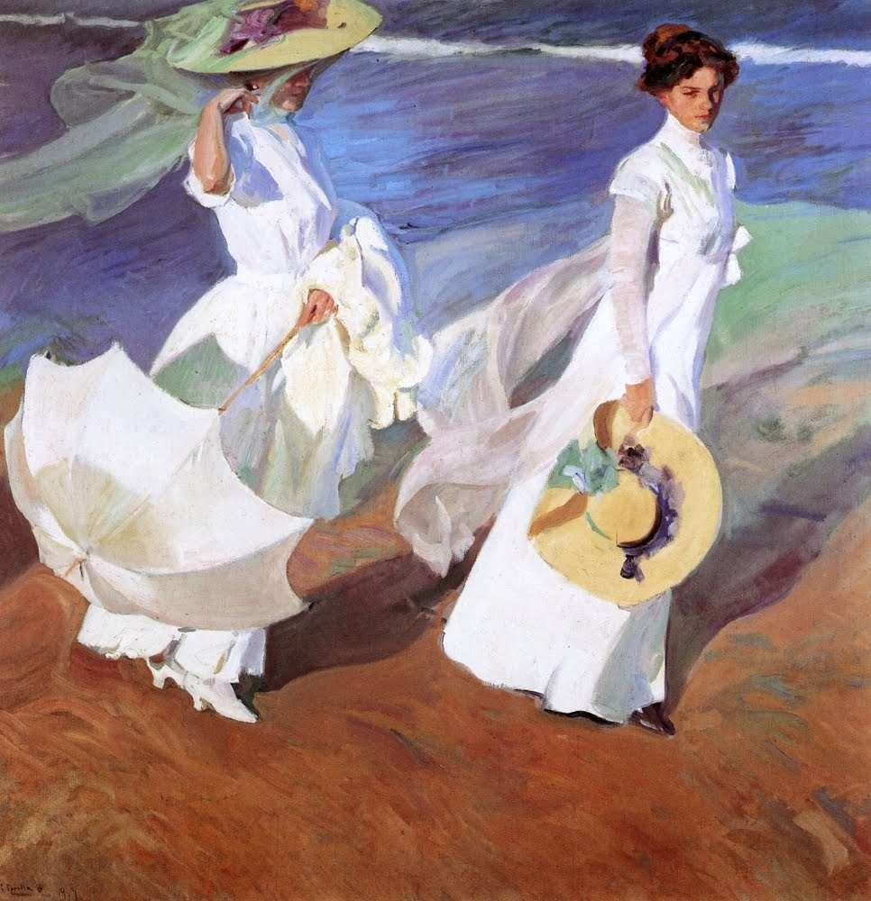
Impresionismo

Slide 11
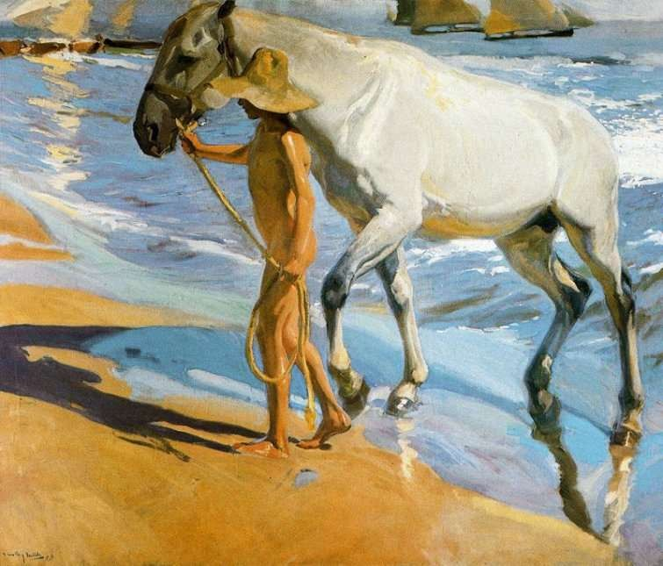
Impresionismo

Slide 12
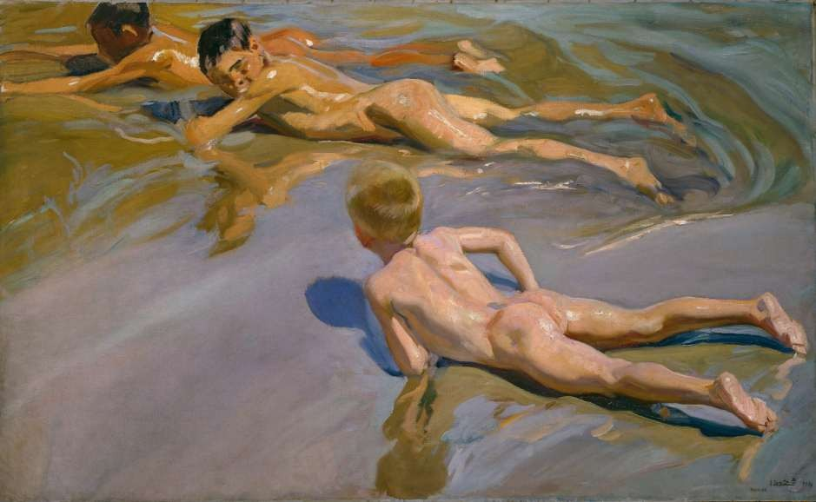
Impresionismo

Slide 13
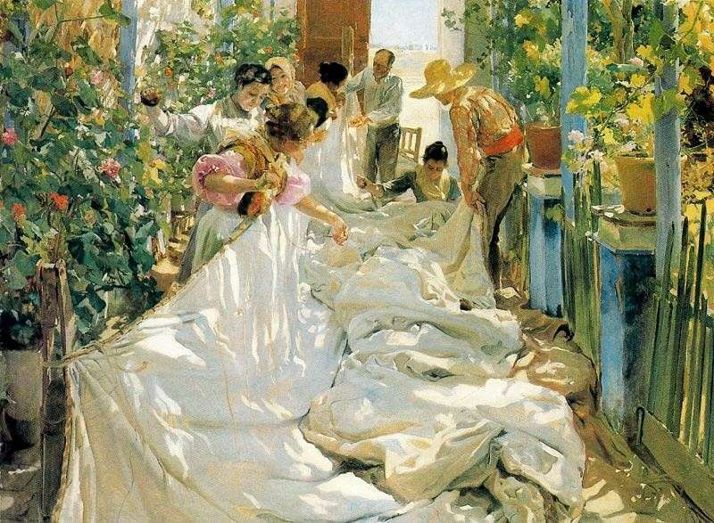
Impresionismo

Slide 14
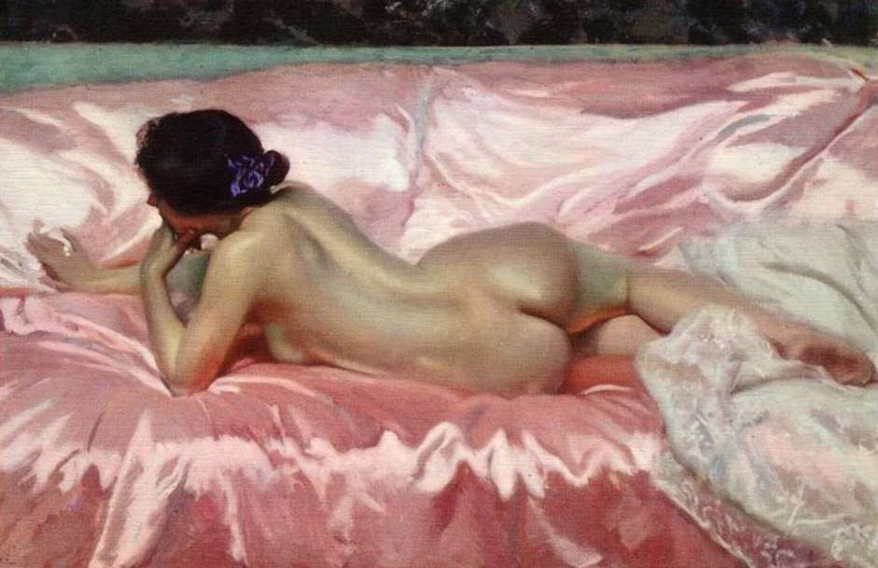
Impresionismo

